Slide 1
Kronika obce Blížejov 2010
Základní škola a mateřská škola Blížejov
Závěrečná práce 9. ročníku
ŠKOLNÍ ROK 2015/2016
Zpracovaly: Barbora Řezníčková
Nikola Maříková
ZŠ Blížejov
7. 6. 2016
Obr. č. 1

Slide 2
Prohlášení:
Prohlašujeme, že jsme závěrečnou práci zpracovaly samostatně za použití literatury a ostatních zdrojů v ní uvedených.

Slide 3
Poděkování
Rády bychom poděkovaly paní ředitelce Dagmar Hanzalové za celkovou pomoc při práci na písemných přípravách a poskytování informací. Dále panu učiteli Liboru Hejtmanovi, který nám pomohl na závěrečných prezentacích a umožnil nám pracovat na prezentacích v jeho hodinách. Za rozhovor velice děkujeme panu Pavlu Královci. Nesmíme zapomenout ani na paní Alenu Adámkovou, za poskytování informací, na paní učitelky Helenu Červenkovou a Petru Křížovou, za opravu písemné formy naší závěrečné práce a v neposlední řadě na paní učitelku Ivu Dostálovou, která nám velmi pomohla s anglickou anotací.

Slide 4
Anotace:
Jmenuji se Nikola Maříková. Je mi 15 let. Bydlím ve vesnici Osvračín a navštěvuji Základní školu v Blížejově. Ve svém volném čase ráda sleduji filmy, seriály nebo poslouchám hudbu. Mými nejoblíbenějšími předměty jsou výtvarná výchova, tělocvik a anglický jazyk.
My name is Nikola Maříková. I am 15 years old. I live in village Osvračín and i visit Elementary school in Blížejov. In my free time I like watching film and serials or listening songs. My favourite school subjects are art education , PE and english language.

Slide 5
Anotace:
Jmenuji se Barbora Řezníčková, je mi 15 let a chodím na Základní školu do Blížejova. Mezi moje záliby patří volejbal, hra na příčnou flétnu, kytaru a v neposlední řadě čtení. Ve škole mě baví anglický jazyk a tělocvik.
My name is Barbora Řezníčková, I am 15 years old and i am going to Elementary school in Blížejov. My hobbies are volleyball, i like playing on transverse flute and guitar and reading books. My favourite school subjects are English and PE.

Slide 6
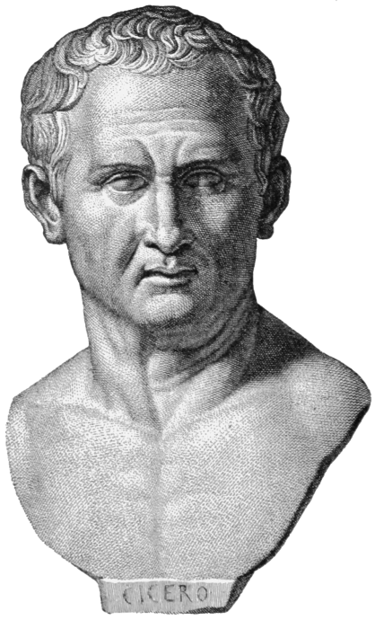
Motto:
„Dějiny jsou svědectvím časů, světlem pravdy, živou pamětí.“(Cicero)
„Psáno pro vlastní potěšení a pro poučení budoucích, aby se jim lépe žilo než nám.“ (autor neznámý)
Obr. č. 2

Slide 7
Obsah:
Úvod: 1. Důvod výběru
2. Světové a celostátní události
Stať: 1. Obecní záležitosti
2. Hospodaření obce
3. Hospodářský život
4. Výstavba obce, spoje
5. Spolky a veřejný život
6. Školství a kultura
7. Sociální a zdravotní záležitosti
8. Počasí
9. Obyvatelstvo
Závěr: Hodnocení práce
Zdroje

Slide 8
1. Důvod výběru
Jako téma naší závěrečné práce jsme dostaly zpracování kroniky obce Blížejov z roku 2010. V této prezentaci popíšeme různé události, které se za tento rok staly.

Slide 9
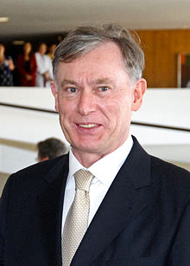
2. Světové a celostátní události Události ve světě I.
Sport:
12. - 28. 2. – XXI. Zimní olympijské hry ve Vancouvru
14. – 26. 8. – I. Letní olympijské hry mládeže v Singapuru
4. - 11. 12. – VIII. Mistrovství světa ve fotbale ve Finsku
Politika:
8. 2. – ukrajinské volby na prezidenta
31. 5. – rezignace německého prezidenta Horsta Köhlera
Obr. č. 3
Horst Köhler
Obr. č. 4

Slide 10
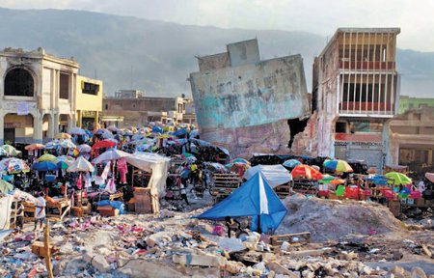
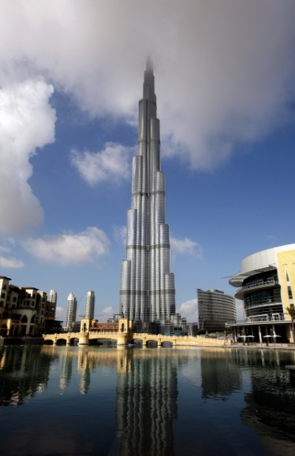
2. Světové a celostátní události Události ve světě II.
Katastrofa:
12. 1. – město Haiti zničeno zemětřesením
14. 4. – výbuch sopky na Islandu
20. 4. – exploze ropné plošiny u pobřeží Luisiany
15. 5. – povodně na území Polska, Maďarska, Česka a Slovenska
Slavnostní události:
4. 1. - otevření budovy Burdž Chalífa v Dubaji
Město Haiti po katastrofě
Obr. č. 5
Burdž Chalífa
Obr. č. 6

Slide 11
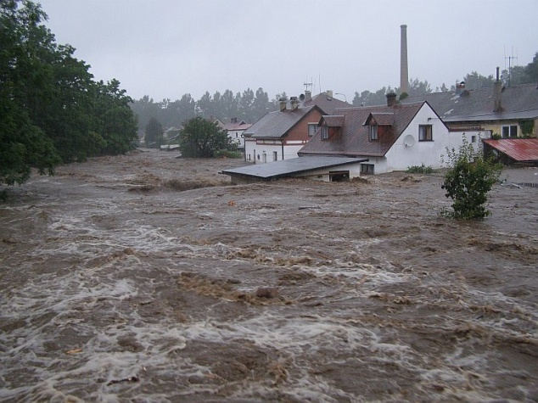
2. Světové a celostátní události Události v České republice I.
Politika:
22. 2. – uvolnění vakcíny proti prasečí chřipce
6. 3. – Miloš Zeman > předseda nové Strany práv občanů
28. 6. – Petr Nečas jmenován premiérem
Katastrofa:
2. – 10. 6. – velké povodně na území ČR
Povodně - Hejnice
Obr. č. 7

Slide 12
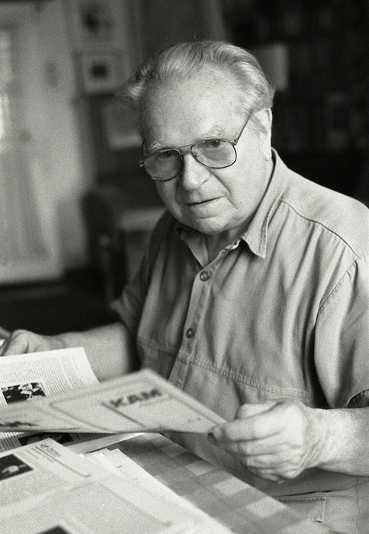
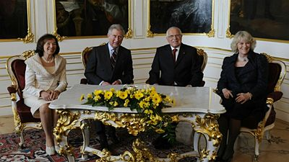
2. Světové a celostátní události Události v České republice II.
Kultura:
20. 3. – návštěva Prahy princem Charlesem s chotí Camillou
27. 3. – Karel Gott > vítěz ankety TýTý
24. 5. – úmrtí Petra Muka
17. 8. – úmrtí Ludvíka Kundery
8. 9. – Plzeň > kandidát na hlavní Evropské město kultury
9. 10. – 600. výročí vzniku Staroměstského orloje
Školství:
11. – 14. 10. – na středních školách generálka státních maturit
Ludvík Kundera
Obr. č. 8
Princ Charles s Kamilou v Praze r. 2010
Obr. č. 9

Slide 13
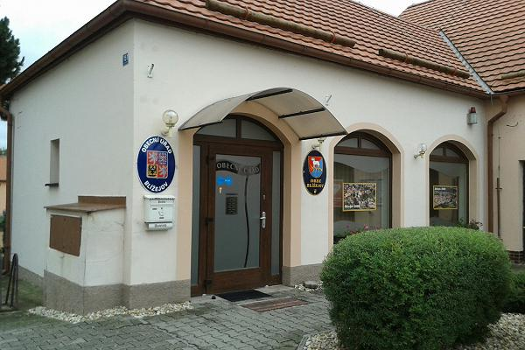
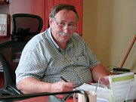
Obecní záležitosti
V obci pět zaměstnanců
Žádný zpravodaj nebo noviny
Zaměstnanci v údržbě: - letní pracovní doba 6:00 – 14:30
- zimní pracovní doba 7:30 – 15:30
Pracovní doba OÚ: Pondělí 7:30 – 18:00
Úterý – Čtvrtek 7:30 – 16:00
Pátek 7:30 – 14:00
OÚ Blížejov
Obr. č. 12
Jméno | Hlasy
Červenka Jiří Mleziva Václav Němec Václav Císař Jiří Kořánová Petra Křepel Jaroslav Beisbierová Věra Bozděch Josef Dušek Richard | 12, 89% 12, 12% 11, 42% 11, 21% 10, 80% 10, 59% 10, 38% 10, 31% 10, 24%
Starosta Jiří Červenka
Obr. č. 10
Obr. č. 11

Slide 14
Hospodaření obce
Dotace | Kč
Výměna oken | 110 000 Kč
Rekonstrukce varny | 390 000 Kč
Volby do Senátu | 66 946 Kč
Projekt EU peníze školám | 484 296 Kč
Příjmy: 22 503 480 Kč
Výdaje: 22 503 480 Kč
4 úvěry
Obr. č. 14
Investice | Kč
Oplocení hřiště | 286 000 Kč
Chodník u pošty | 234 000 Kč
Obr. č. 15
Obr. č. 13

Slide 15
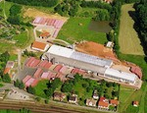
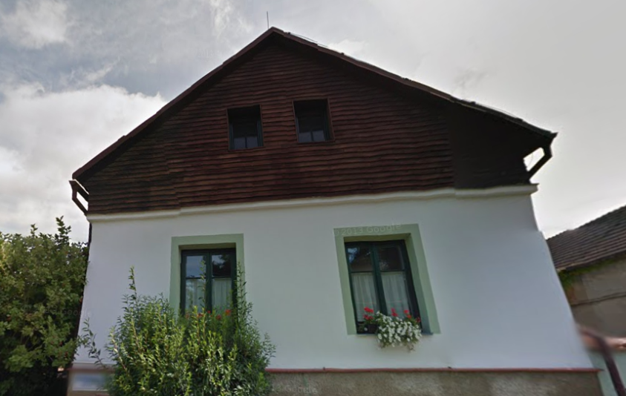
Hospodářský život
Průmysl: Tondach Blížejov
Podnikání: Truhlářství Matějka
Veterinární služba MVDr. Vojta Jan
Zbraně, střelivo Martínek Václav
Oprava vysokozdvižných vozíků
JaVor – Textil
Blížejovská hospoda
Autoservis Kůst
Tondach Blížejov
Obr. č. 16
Veterinární služba MVDr. Vojta Jan
Obr. č. 17

Slide 16
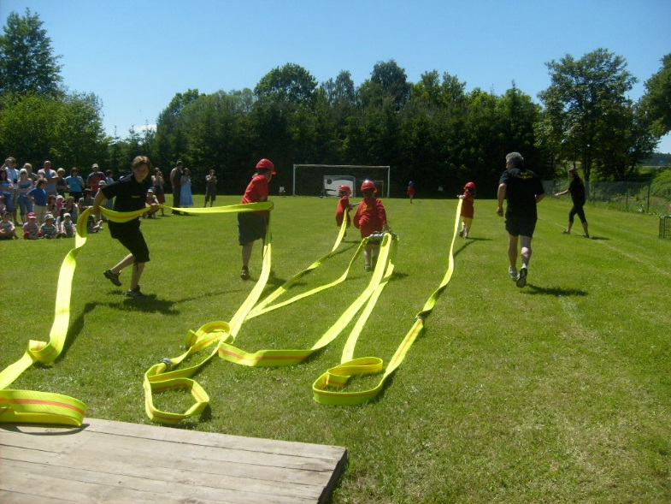
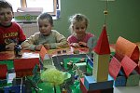
Spolky a veřejný život
Spolky: Občanské sdružení Beránek (Přívesničkový tábor, Pohádkový les….)
TJ Sokol Blížejov (85 členů)
Hasiči
Myslivecké sdružení Chvojíčko (5 střeleckých závodů)
Český svaz včelařů
Svaz postižených civilizačními chorobami (setkání 7. 4. 2010)
Dětský den
Obr. č. 18
Beránek Blížejov
Obr. č. 19

Slide 17
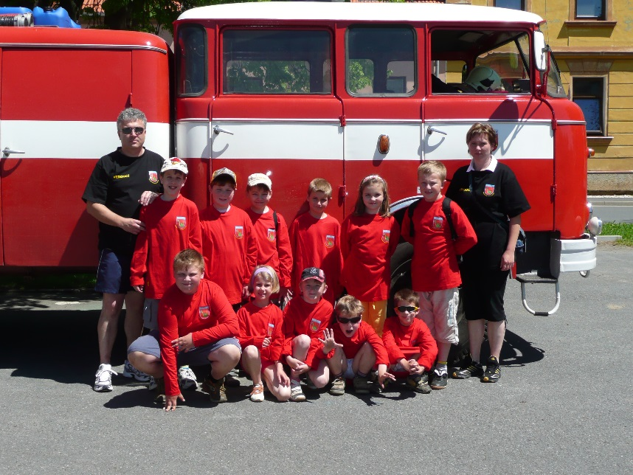
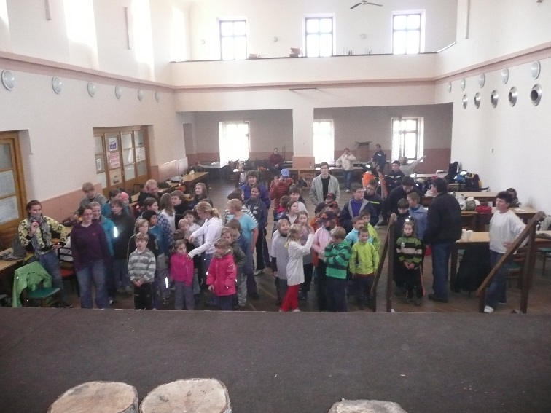
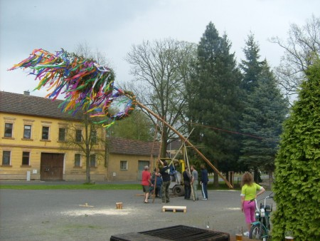
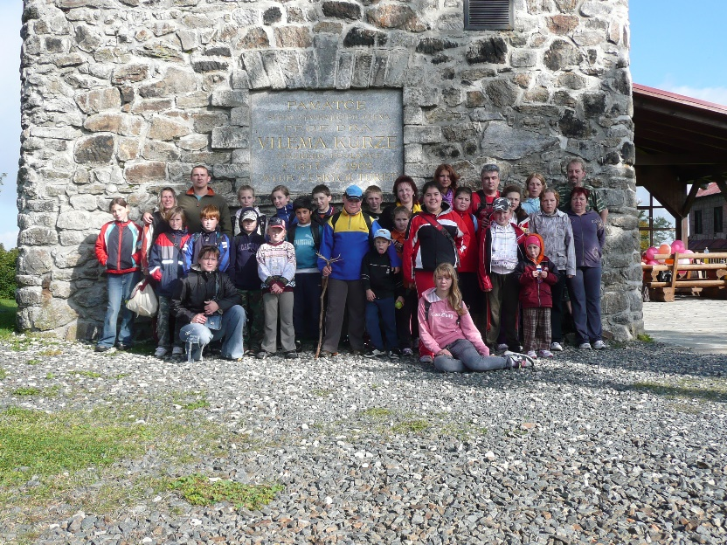
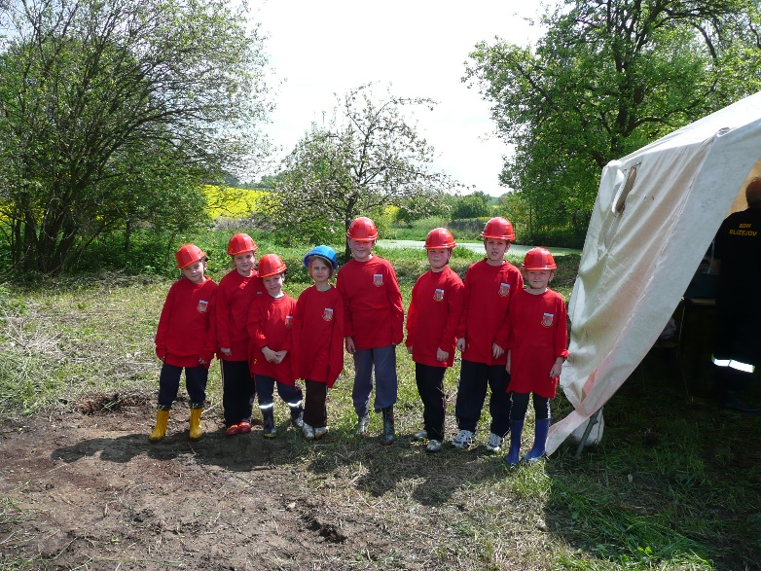
Hasiči - fotografie
Dětský den
Obr. č. 21
Branný závod Osvračín
Obr. č. 20
Stavění májky
Obr. č. 22
Okrsková soutěž Božkovy
Obr. č. 23
Soustředění v Caparticích
Obr. č. 24

Slide 18
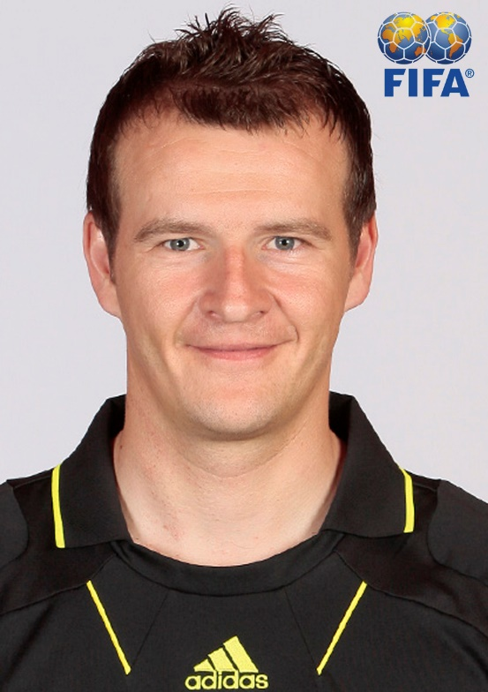
Rozhovor s panem Pavlem Královcem I.
Jak jste se dostal k postu rozhodčího?
„Hrál jsem fotbal, ale přivodil jsem si docela vážné zranění. V té době můj tatínek pískal, tak mě vlastně k tomu přivedl.“
Baví vás nějaké jiné sporty než jenom fotbal?
„Rozhodně, myslím, že to k tomu prostě patří, ať už je to tenis nebo hokej.“
Čeho byste chtěl dosáhnout?
„Tak každý má nějaké cíle, ale teď je hlavně důležité se soustředit na nejbližší zápasy, které jsou ve Francii.“
Pavel Královec
Obr. č. 25

Slide 19
Rozhovor s panem Pavlem Královcem II.
Na jaký zápas vzpomínáte nejraději?
„Tak rozhodně není jen jeden, určitě je jich více, například Real Madrid - Dortmund nebo Bayern Mnichov – Arsenal.“
Jaké jsou vaše nejbližší plány?
„Jak už jsem říkal, je to Francie – Mistrovství Evropy, kde budeme tak měsíc.“

Slide 20
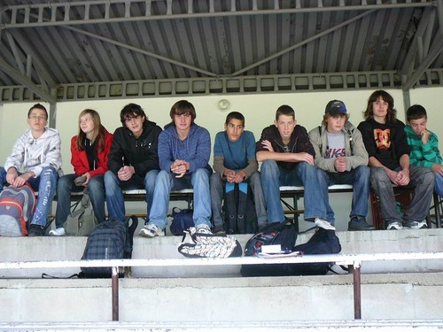
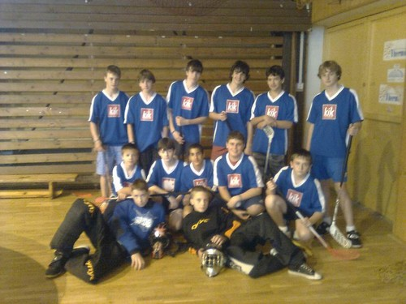
Školství a kultura I.
Atletické závody
Obr. č. 28
8 třídních učitelů
Sportovní akce: I. a II. kolo lehkoatletických závodů
Okresní kolo soutěže AŠSK ve stolním tenise
Okrskové kolo Orion Florbal Cup
Plavecký výcvik v Domažlicích
Stolní tenis
Obr. č. 26
Plavecký výcvik
Obr. č. 29
Orion Florbal Cup
Obr. č. 27

Slide 21
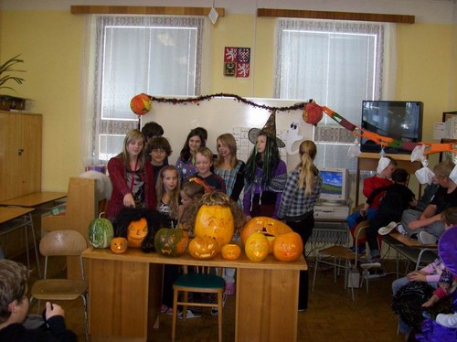
Školství a kultura II.
Projekty a návštěvy: Den cizích jazyků – Halloween
Návštěva Techmánie v Plzni
Televizní soutěž Pevnost Týn
Lampionový průvod
Tříkrálová sbírka
Vítání občánků (15 dětí)
Setkání důchodců
Knihovna: Mgr. Ludmila Nová, 23 členů
Farnost: pan Kaplánek
Kostel: paní Maříková
Humanitní sbírka
Halloween
Obr. č. 30
Plakát na humanitní sbírku
Obr. č. 31

Slide 22
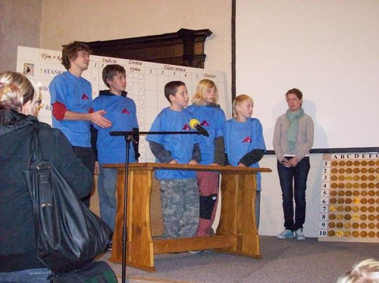
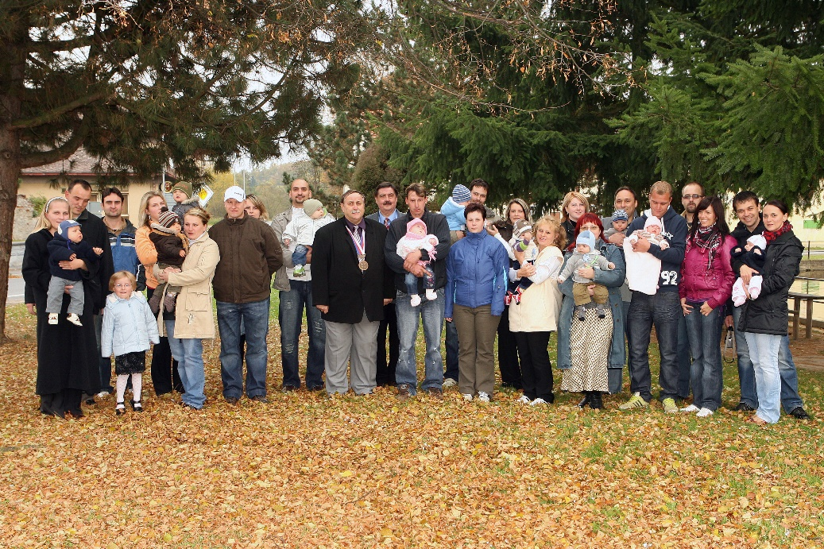
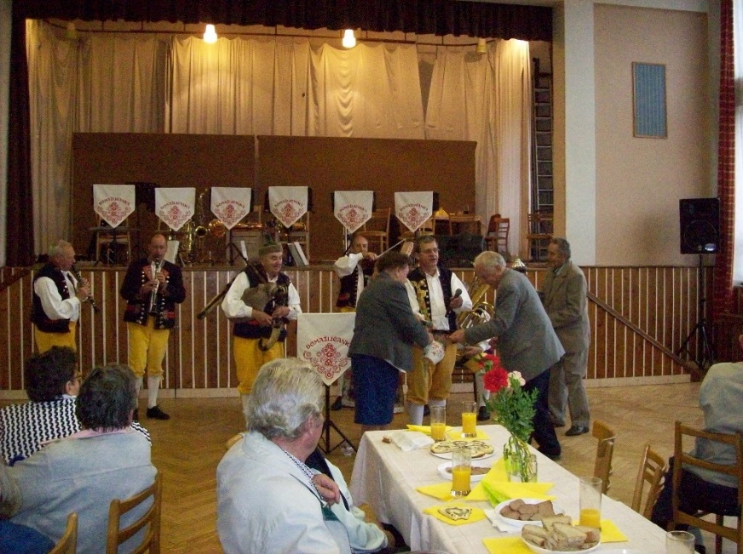
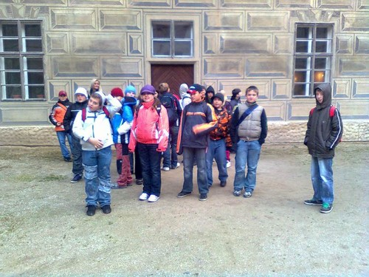
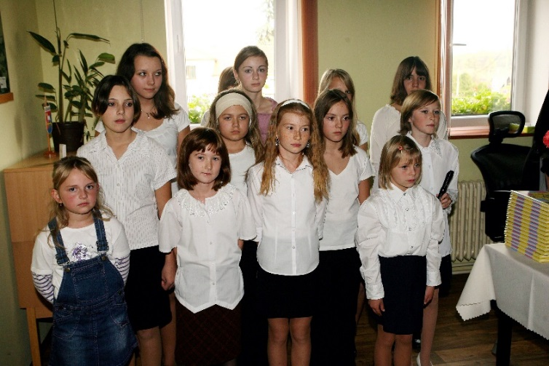
Školství a kultura - Fotografie
Pevnost H. Týn
Obr. č. 33
Vítání občánků
Obr. č. 32
Setkání důchodců
Obr. č. 35
Návštěva Horšovského Týna
Obr. č. 34
Vystoupení ZŠ na Vítání občánků
Obr. č. 36

Slide 23
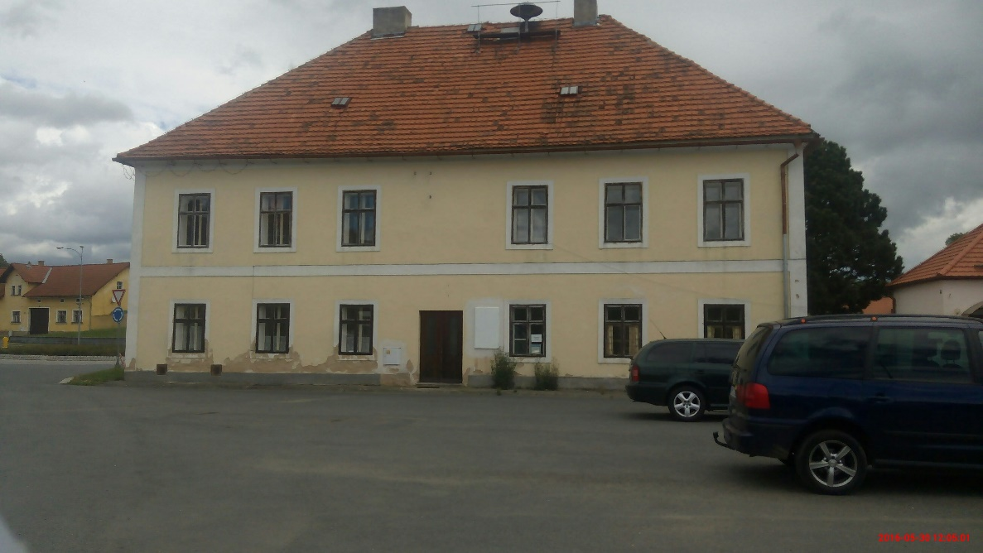
Sociální a zdravotní záležitosti
MUDr. Cihlářová – obvodní lékař
MUDr. Kubátová – dětský lékař
MUDr. Štrbíková – zubní lékař
Budova zdravotnictví
Obr. č. 37

Slide 24
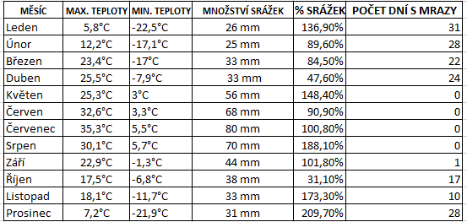
Počasí
Nejnižší teplota > - 22, 5 °C
Nejvyšší teplota > 35, 3 °C
Špatná úroda
Obr. č. 38
Přehled počasí za celý rok
Obr. č. 39

Slide 25
Obyvatelstvo
Narozeno 10 dětí
Zemřelo 7 lidí (nejstarší obyvatelka Křepelová Anna – 97 let)
Přistěhováno 28 lidí, odstěhováno 19 lidí
Celkový počet: 920 obyvatel
1. dopravní nehoda > 1. ledna, nehoda nákladního vozidla
2. dopravní nehoda > 28. července, automobil v protisměru
Přidělena č. p. > 162 a 237

Slide 26
Tabulky- obyvatelstvo
Jméno | Věk
Kůst Jaroslav | 82 let
Steinbachová Marie | 79 let
Křepelová Anna | 97 let
Bláhová Alžběta | 89 let
Kapic František | 74 let
Kazdová Jarmila | 80 let
Šlajchová Marie | 64 let
Jméno | Datum
Cábová Viktorie Černohorský Jan | 19. 7. 17. 3.
Fajt Mikuláš Hejda David | 30. 1. 4. 5.
Hejl Jakub Hofman Tomáš | 3. 11. 30. 6.
Kokaislová Natálie Krehák Peter | 7. 10. 3. 11.
Soukup Karel Svobodová Natálie | 6. 3. 25. 7.
Obr. č. 40
Obr. č. 41

Slide 27
Hodnocení práce
S naším výběrem této práce jsme velice spokojené, také jsme rády, že jsme mohly na něčem pro nás novém a zajímavém pracovat. Těší nás, že jsme mohly takto obci pomoci s prací na kronice a trochu přiložit ruku k dílu. Doufáme, že vás prezentace alespoň trochu zaujala a třeba u vašich závěrečných pracích na shledanou.

Slide 28
Zdroje
Paní Adámková na OÚ
Michaela Volejníková a Jana Svítivá – Beránek
Zápisy ze schůzí TJ Sokol
Stavební dokumenty firmy – pan Ing. Vlček
Zápisy ze zastupitelstva – pan Decker
Kronika ZŠ Blížejova
Paní ředitelka Dagmar Hanzalová
http://www.ceskenoviny.cz/svet/zpravy/575393"eskenoviny.cz/svet/zpravy/575393
www.blizejov.cz
www.policie.cz
www.zsblizejov.cz

Slide 29
Zdroje obrázků
Obr. č. 1
https://www.google.cz/search?q=bl%C3%AD%C5%BEejov&biw=1366&bih=673&source=lnms&tbm=isch&sa=X&ved=0ahUKEwjR6fTe0vfMAhVG0xoKHQM6CTYQ_AUIBygC&dpr=1#tbm=isch&q=logo+bl%C3%AD%C5%BEejov&imgrc=xVPMgZ-UW1vMHM%3A
Obr. č. 2
https://www.google.cz/search?q=bl%C3%AD%C5%BEejov&biw=1366&bih=673&source=lnms&tbm=isch&sa=X&ved=0ahUKEwjR6fTe0vfMAhVG0xoKHQM6CTYQ_AUIBygC&dpr=1#tbm=isch&q=cicero&imgrc=vLnROy2Toefg9M%3
Obr. č. 3
https://www.google.cz/search?q=bl%C3%AD%C5%BEejov&biw=1366&bih=673&source=lnms&tbm=isch&sa=X&ved=0ahUKEwjR6fTe0vfMAhVG0xoKHQM6CTYQ_AUIBygC&dpr=1#tbm=isch&q=vancouver+2010&imgrc=4oyKa6id44gi8M%3A
Obr. č. 4
https://www.google.cz/search?q=horst+koehler&rls=com.microsoft:cs-CZ:IE-Address&biw=1366&bih=673&source=lnms&tbm=isch&sa=X&ved=0ahUKEwj51Ymw1ffMAhUFWRoKHbk-DSAQ_AUIBigB#imgrc=anZ20R6TTO1P2M%3A
Obr. č. 5
https://www.google.cz/search?q=m%C4%9Bsto+Haiti+po+katastrof%C4%9B&rls=com.microsoft:cs-CZ:IE-Address&source=lnms&tbm=isch&sa=X&ved=0ahUKEwiC06-i1vfMAhXE1RoKHfV0ATQQ_AUIBygB&biw=1366&bih=673#imgrc=j0nF4BXyrlLwCM%3A
Obr. č. 6
https://www.google.cz/search?q=burd%C5%BE+chal%C3%ADfa&espv=2&biw=1065&bih=582&source=lnms&tbm=isch&sa=X&ved=0ahUKEwi4tP3j6P7MAhVEUhQKHaHwCMMQ_AUIBigB&dpr=0.9
Obr. č. 7
https://www.google.cz/search?q=burd%C5%BE+chal%C3%ADfa&espv=2&biw=1065&bih=582&source=lnms&tbm=isch&sa=X&ved=0ahUKEwi4tP3j6P7MAhVEUhQKHaHwCMMQ_AUIBigB&dpr=0.9#tbm=isch&q=povodn%C4%9B+hejnice
Obr. č. 8
https://www.google.cz/search?q=burd%C5%BE+chal%C3%ADfa&espv=2&biw=1065&bih=582&source=lnms&tbm=isch&sa=X&ved=0ahUKEwi4tP3j6P7MAhVEUhQKHaHwCMMQ_AUIBigB&dpr=0.9#tbm=isch&q=ludv%C3%ADk+kundera
Obr. č. 9
http://www.novinky.cz/domaci/195312-prince-charlese-s-choti-prijal-v-praze-prezident-klaus.html

Slide 30
Zdroje obrázků
Obr. č. 10
https://www.google.cz/search?q=starosta+%C4%8Cervenka+2010+Bl%C3%AD%C5%BEejov&source=lnms&tbm=isch&sa=X&ved=0ahUKEwjonuX97_7MAhUMOBQKHa3PD-MQ_AUIBygB&biw=1065&bih=582&dpr=0.9
Obr. č. 11
Volby do zastupitelstva – tabulka od nás
Obr. č. 12
https://www.google.cz/search?q=obecn%C3%AD+%C3%BA%C5%99ad+Bl%C3%AD%C5%BEejov&espv=2&biw=1065&bih=582&source=lnms&tbm=isch&sa=X&ved=0ahUKEwjZ_YOv7f7MAhXH8RQKHR5lAPMQ_AUIBygC&dpr=0.9#imgrc=SQjdkuAT9hWDnM%3A
Obr. č. 13
http://www.zsblizejov.cz/index.php?id=269
Obr. č. 14
Dotace – tabulka od nás
Obr. č. 15
Investice – tabulka od nás
Obr. č. 16
https://www.google.cz/search?q=Tondach+bl%C3%AD%C5%BEejov&espv=2&biw=1065&bih=582&source=lnms&tbm=isch&sa=X&ved=0ahUKEwiXjpnS8v7MAhVDaxQKHclpAjMQ_AUIBigB&dpr=0.9
Obr. č. 17
Veterinární služba – vlastní fotografie

Slide 31
Zdroje obrázků
Obr. č. 18
Archiv Hasičů
Obr. č. 19
Archiv Beránka
Obr. č. 20 - 24
Archiv Hasičů
Obr. č. 25
https://www.google.cz/search?q=pavel+kr%C3%A1lovec&source=lnms&tbm=isch&sa=X&ved=0ahUKEwiV4t_i9YbNAhUB1xQKHfSJCMAQ_AUIBygB&biw=803&bih=494
Obr. č. 26
http://www.zsblizejov.cz/index.php?id=539
Obr. č. 27
http://www.zsblizejov.cz/index.php?id=546
Obr. č. 28
http://www.zsblizejov.cz/index.php?id=537
Obr. č. 29
http://www.zsblizejov.cz/index.php?id=551
Obr. č. 30
http://www.zsblizejov.cz/index.php?id=541

Slide 32
Zdroje obrázků
Obr. č. 31
Paní ředitelka
Obr. č. 32
Paní ředitelka
Obr. č. 33
http://www.zsblizejov.cz/index.php?id=545
Obr. č. 34
http://www.zsblizejov.cz/index.php?id=543
Obr. č. 35
Paní ředitelka
Obr. č. 36
Paní ředitelka
Obr. č. 37
Vlastní fotografie
Obr. č. 38
https://www.google.cz/search?q=po%C4%8Das%C3%AD&source=lnms&tbm=isch&sa=X&ved=0ahUKEwib__P2-YbNAhVIPhQKHXg7BxYQ_AUICSgD&biw=740&bih=611

Slide 33
Zdroje obrázků
Obr. č. 39
Vlastní zpracování
Obr. č. 40
Vlastní zpracování
Obr. č. 41
Vlastní zpracování

